Slide 1
«Реализация модели наставничества через взаимодействие участников образовательных отношений в системе дошкольного образования Приозерского муниципального района».
Приозерский муниципальный район Ленинградской области
Комитет образования администрации Приозерского муниципального района Ленинградской области
г. Приозерск
2023 год

Slide 2
Указ Президента Российской Федерации от 07.05.2018 г. № 204 «О национальных целях и стратегических задачах развития РФ на период до 2024 года»
внедрение национальной системы профессионального роста педагогических работников,
создание условий для развития наставничества, поддержки общественных инициатив и проектов, в том числе в сфере добровольчества (волонтерства)

Slide 3
Приозерский муниципальный район Ленинградской области
Комитет образования администрации Приозерского муниципального района Ленинградской области
Наста́вничество — отношения, в которых опытный или более сведущий человек помогает менее опытному или менее сведущему усвоить определенные компетенции. Опыт и знания, относительно которых строятся отношения наставничества, могут касаться как особой профессиональной тематики, так и широкого круга вопросов личного развития. Сферы применения наставничества: адаптация молодых специалистов, услуги личного развития.

Slide 4
Актуальность темы:
В муниципальном образовании Приозерский муниципальный район Ленинградской области 26 учреждений, реализующих образовательные программы дошкольного образования (далее – МОУ), в том числе 20 МОУ расположено в сельской местности, 6 МОУ – в городской местности.

Slide 5
Актуальность темы:
Всего педагогов в МОУ: 276
До 30 лет - 21 чел.;
От 30 до 54 лет- 183 чел.;
От 54 и более – 72 чел.;

Slide 6
Распределение педагогов по стажу: до 3 лет - 27 ЧЕЛ.; от 3 до 5 – 24 чел.; (18%) от 5 до 10 лет – 43 чел.; от 10 до 15 лет – 40 чел.; (30%) от 15 до 20 лет – 28 чел.; от 20 и более – 114 чел. (52%)

Slide 7
Образовательный уровень педагогических кадров: высшее образование - 107 чел. (40%); среднее профессиональное образование - 153 чел. (55%); требуется профессиональная Переподготовка – 16 чел. (6%).

Slide 8
Проблемы
!
НИЗКИЙ УРОВЕНЬ ПРИТОКА МОЛОДЫХ СПЕЦИАЛИСТОВ В СИСТЕМУ ДОШКОЛЬНОГО ОБРАЗОВАНИЯ РАЙОНА
СТАРЕНИЕ ПЕДАГОГИЧЕСКИХ КАДРОВ
НЕВОСТРЕБОВАННОСТЬ ПРОФЕССИИ «ВОСПИТАТЕЛЬ» НА РЫНКЕ ТРУДА
ДЕФИЦИТ ПЕДАГОГИЧЕСКИХ КАДРОВ
(ВАКАНСИИ)
Решение
Наставничество

Slide 9
Цель проекта
Приозерский муниципальный район Ленинградской области
Комитет образования
Оказание профессиональной поддержки и практической помощи молодым (начинающим) педагогическим работникам в профессиональном становлении, успешной и быстрой адаптации к профессиональной деятельности в условиях единого методического пространства, максимально эффективного использования кадрового потенциала.

Slide 10
Задачи проекта
Повышение качества подготовки педагогических работников до требуемого квалификационного уровня;
Ускорение профессиональной и социальной адаптации молодых (начинающих) педагогов;
Развитие у молодых (начинающих) педагогов корпоративного духа;
Снижение текучести кадров, профилактика эмоционального «выгорания» опытных педагогов;
Рост эффективности педагогического труда, повышение качества образования воспитанников.

Slide 11
Муниципальное образование
Приозерский муниципальный район Ленинградской области
Комитет образования
Сроки реализации проекта
Этапы | Сроки
Подготовительный | май 2023 г. – август 2023г.
Основной | сентябрь 2023 г. – август 2024 г.
Заключительный | август 2024г. – декабрь 2024 г.

Slide 12
Реализация этапов проекта
1 этап (подготовительный): мониторинг потребностей педагогов муниципальных образовательных учреждений, реализующих образовательную программу дошкольного образования; формирование состава Районных методический объединний по направлениям ФГОС дошкольного образования, «Школа наставников», «Школа молодого педагога»;
Заседание РМО, распорядительный акт комитета образования «О работе РМО в 2023- 2024 учебном году»
2 этап (основной):разработка планов работы РМО на учебный год; обсуждение вопросов наставничества на совещаниях заведующих; разработка проектов локальных нормативных актов и методических материалов для МОУ; проведение заседаний творческих групп в соответствии с планами; подготовка отчета по результатам методической работы и работы РМО за 2023-2024 учебный год
3 этап (заключительный): совещание заведующих «О введении системы наставничества в деятельность МОУ»; принятие и утверждение ЛНА МОУ, организация и проведение муниципальных педагогических чтений, использование методических рекомендаций «Организация наставничества в МОУ» из Сборника №5

Slide 13
Ожидаемые результаты
Отработка нормативно – правовой базы МОУ
Профессиональная и социальная адаптация педагогов, повышение уровня профессионализма, подготовка к аттестации
Активное участие педагогов в конкурсах профессионального мастерства; педагогических чтениях, конференциях
Выпуск сборника «Современные подходы к организации образовательной деятельности с воспитанниками в рамках реализации ФГОС дошкольного образования»
Введение системы наставничества в работу МОУ
Повышение качества образования воспитанников МОУ

Slide 14
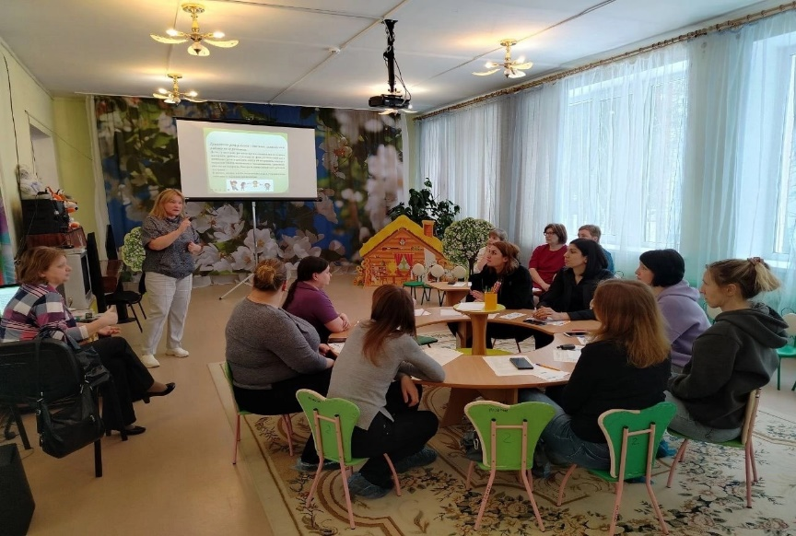
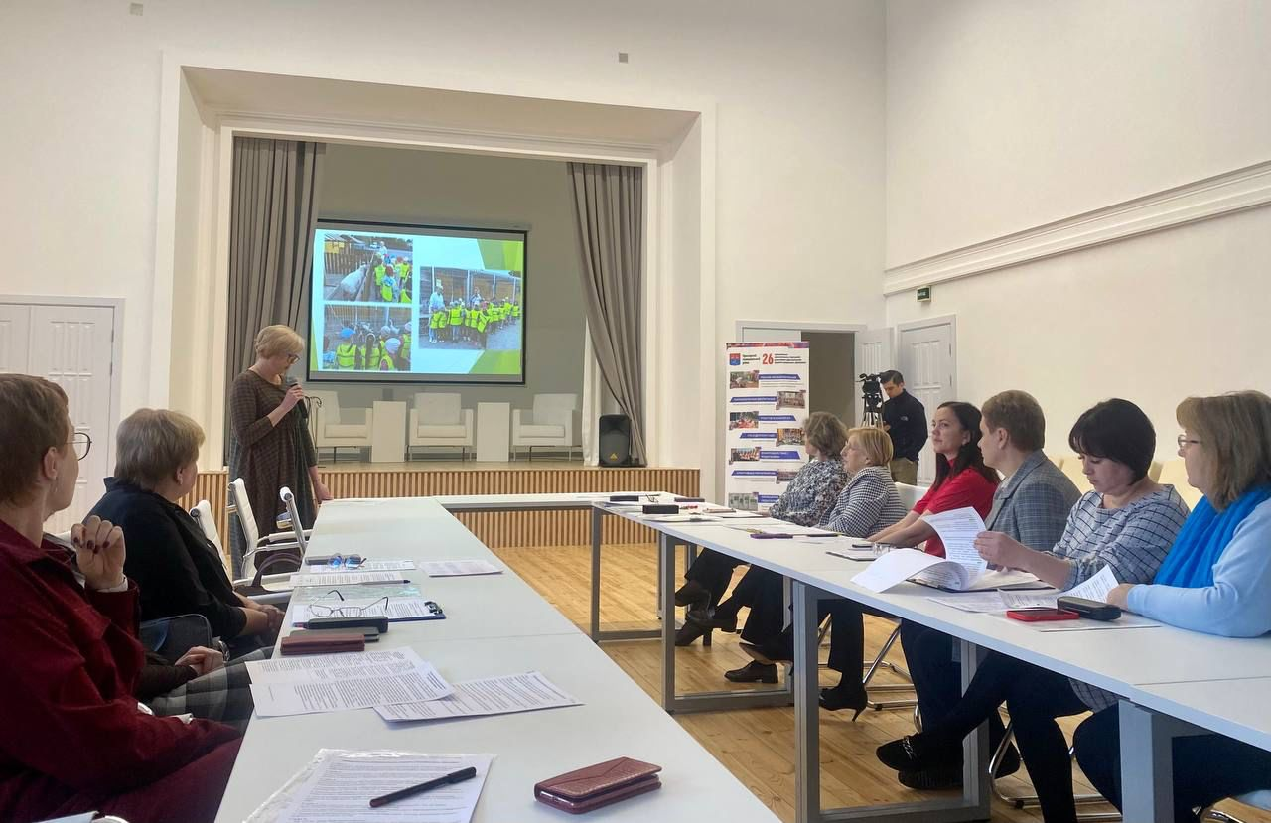
РМО «Школа наставников»

Slide 15
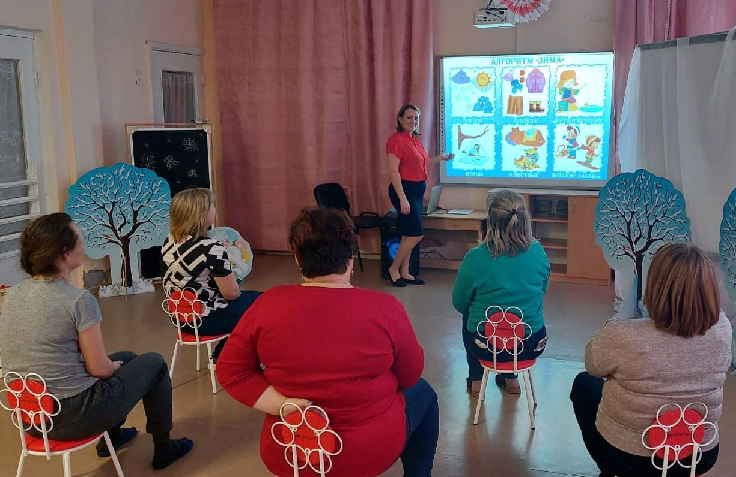
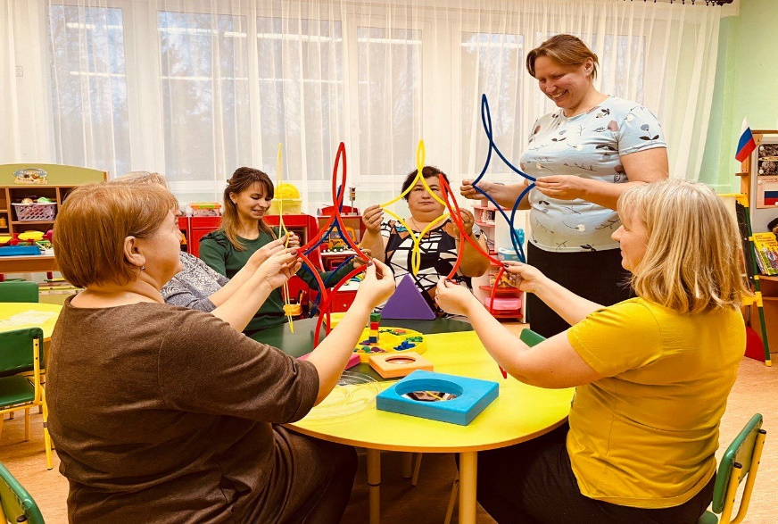
РМО «Школа молодого педагога»

Slide 16
РМО «Обеспечение преемственности реализации образовательных программ дошкольного и начального общего образования»

Slide 17
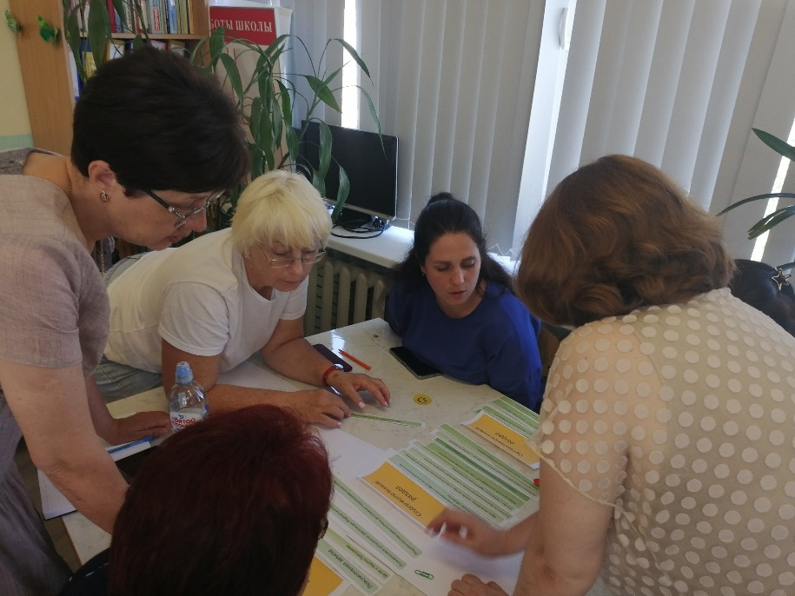
РМО «Образование воспитанников с ограниченными возможностями здоровья»

Slide 18
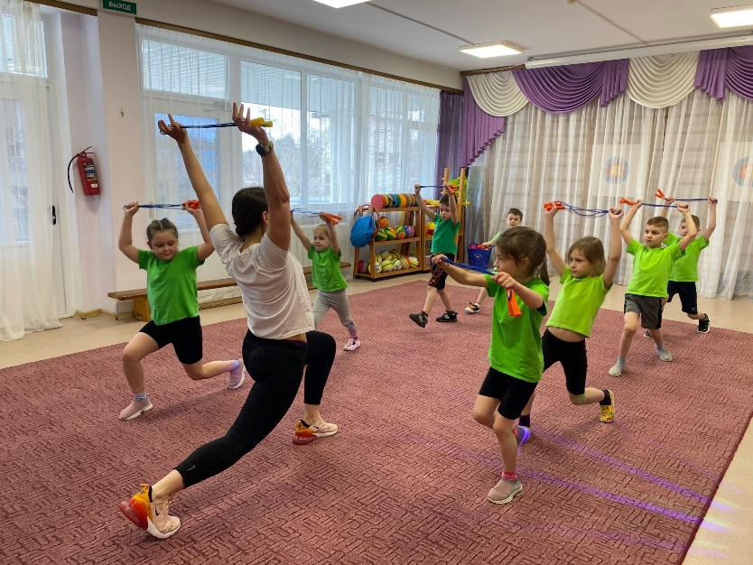
РМО «ФИЗИЧЕСКОЕ РАЗВИТИЕ ДЕТЕЙ ДОШКОЛЬНОГО ВОЗРАСТА»

Slide 19
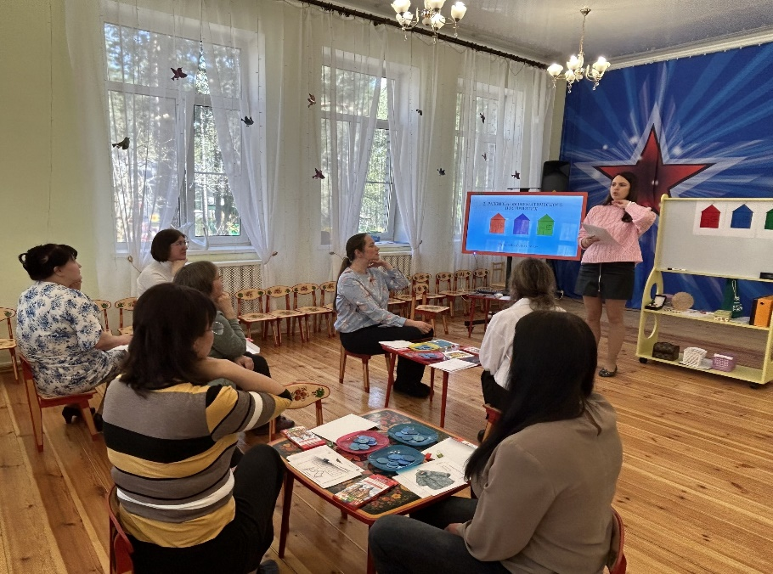
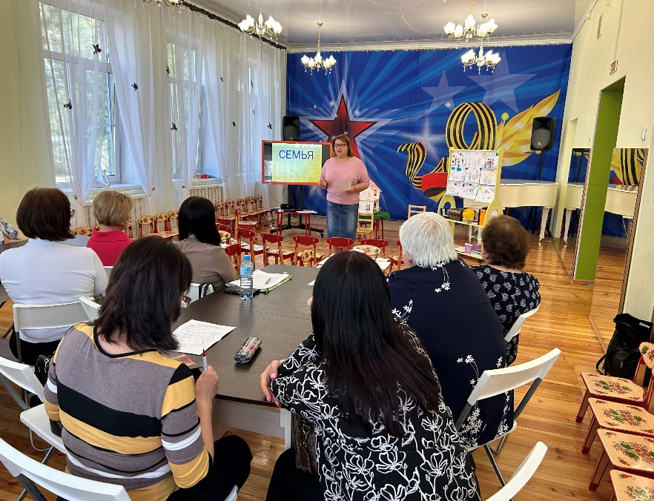
РМО «РЕЧЕВОЕ РАЗВИТИЕ ДЕТЕЙ ДОШКОЛЬНОГО ВОЗРАСТА»

Slide 20
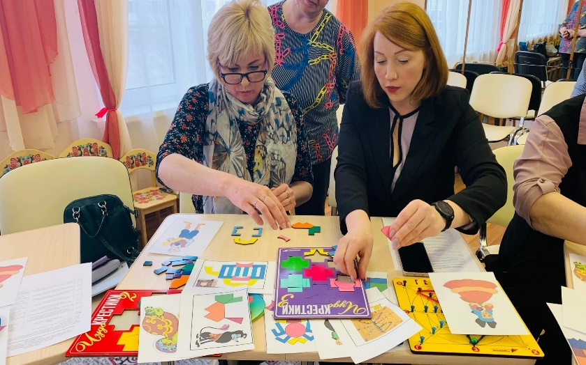
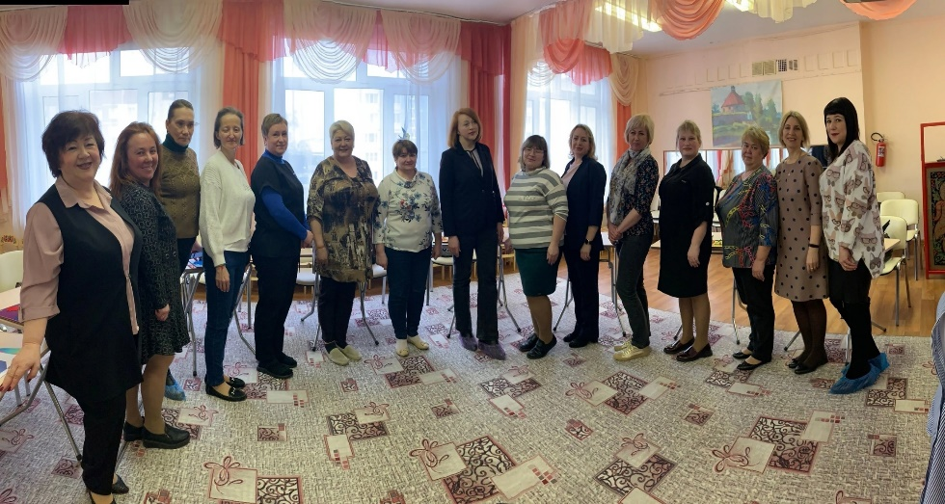
РМО «художественно-эстетическое развитие детей дошкольного возраста» (музыкальное воспитание)

Slide 21
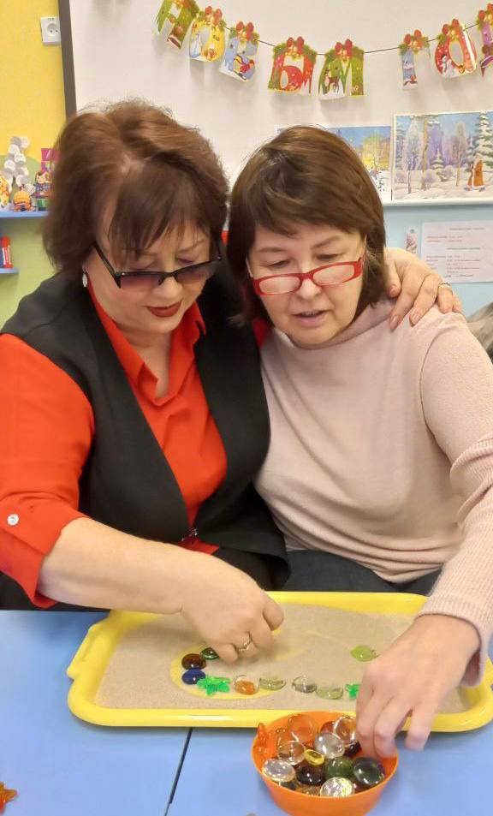
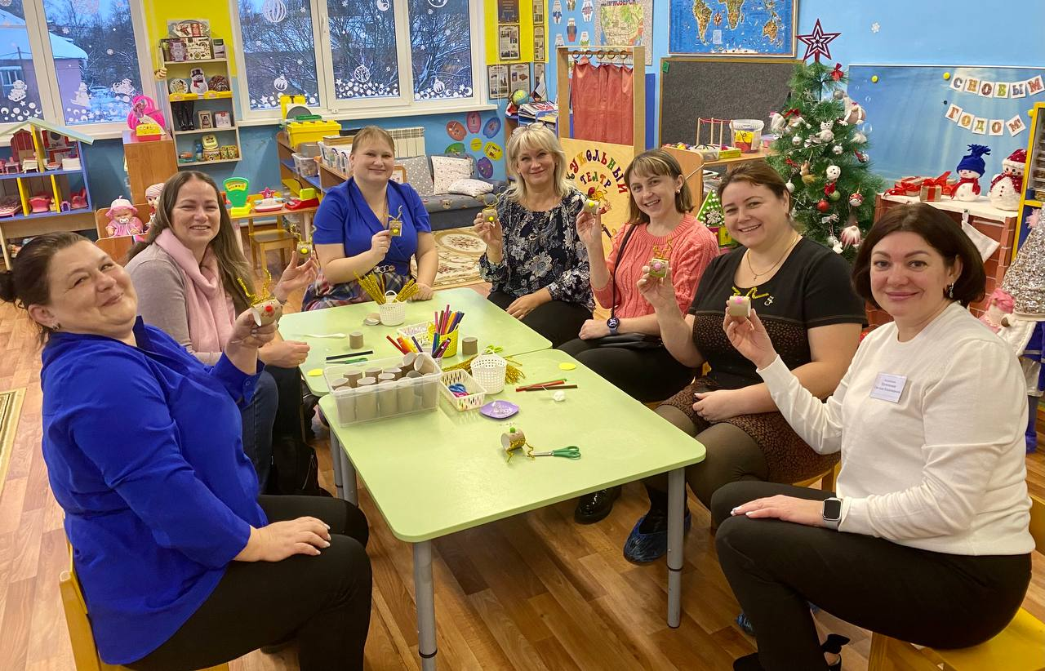
РМО «Психолого – педагогическое сопровождение детей дошкольного возраста»

Slide 22
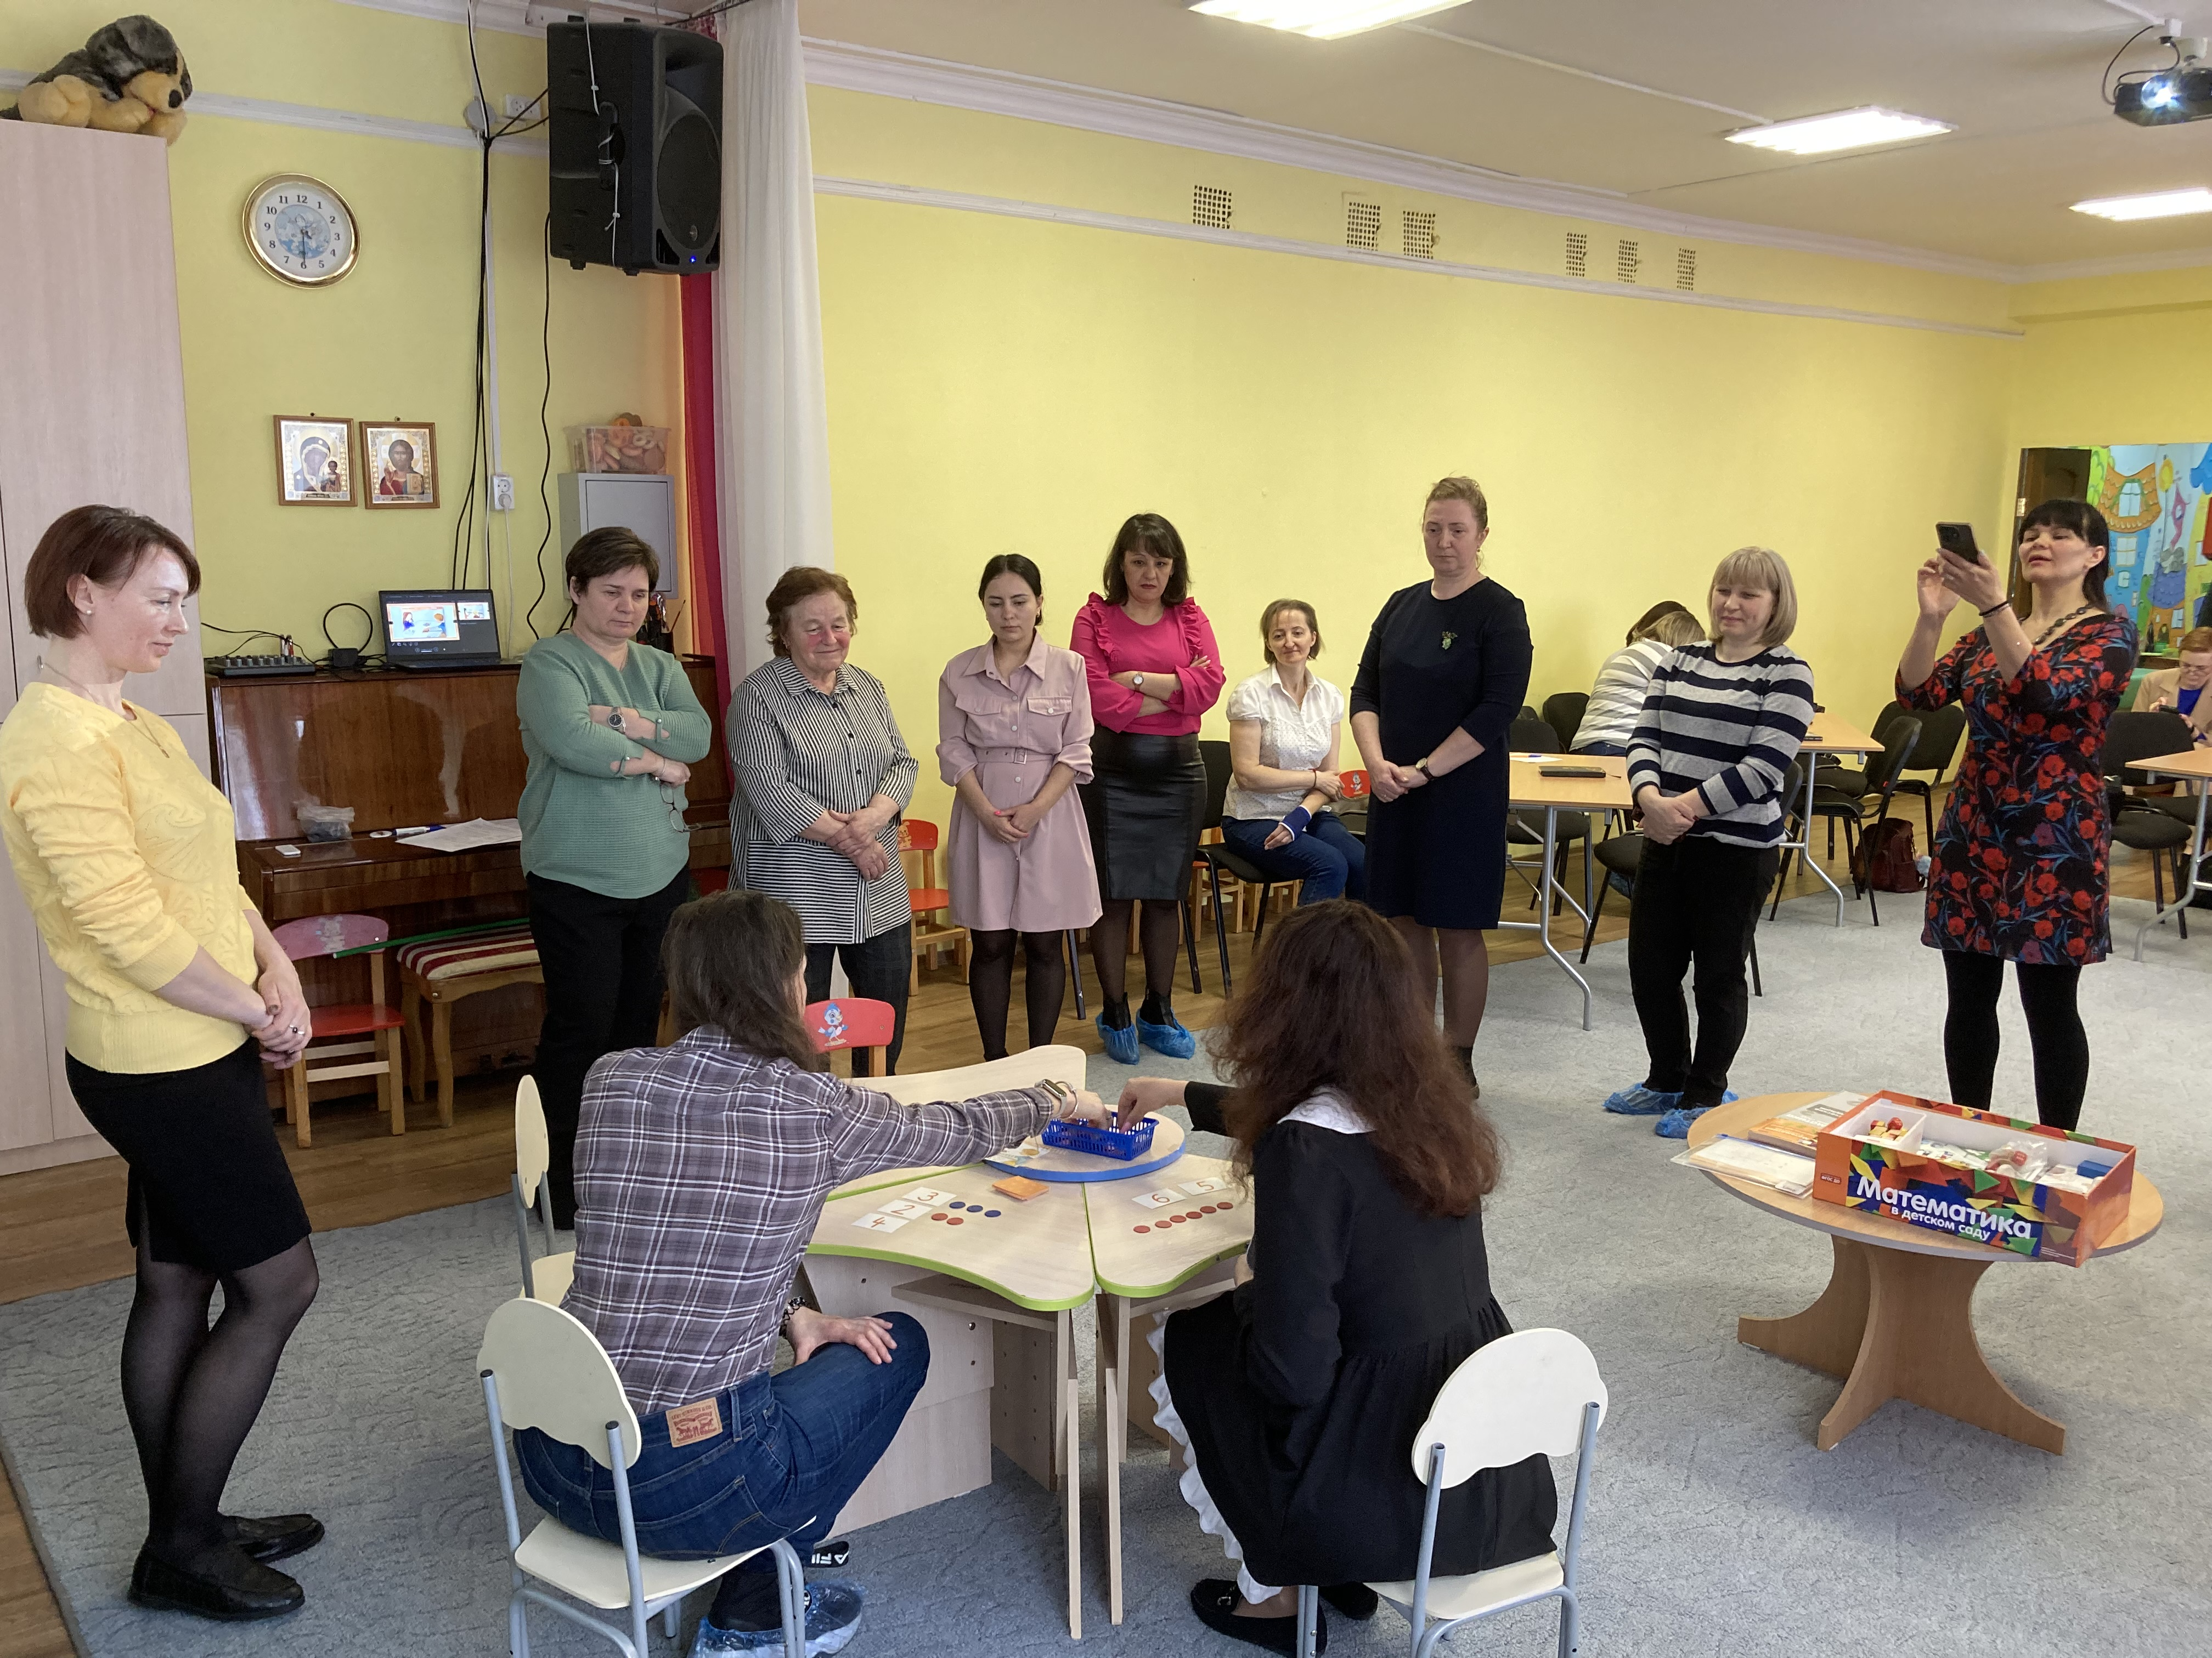
РМО «Познавательное развитие детей дошкольного возраста»

Slide 23
РМО «ХУДОЖЕСТВЕННО-ЭСТЕСТИЧЕСКОЕ РАЗВИТИЕ ДЕТЕЙ ДОШКОЛЬНОГО ВОЗРАСТА»

Slide 24
Результаты инновационной деятельности:
Разработаны диагностические материалы:
Разработаны планы:
Примерные планы работы творческих групп в рамках реализации ФГОС ДО; «Школа наставников», «Школа молодого педагога»;
Примерный План работы наставника с молодым (начинающим) педагогом»;
Разработаны примерные локальные нормативные и распорядительные акты:
ЛНА «Положение о наставничестве»;
Распорядительный акт МОУ «Об организации работы по наставничеству»
Тест для опытного педагога - определение эффективности работы;
Анкета по выявлению уровня адаптации молодых (начинающих) педагогов к профессиональной деятельности и др.

Slide 25
Повышение уровня профессионализма педагогов, подготовка к аттестации: - 210 педагогов (76 %) участвовали в работе РМО по основным направлениям ФГОС дошкольного образования; - 25 (9,1%) педагогов прошли курсы повышения квалификации «Организация наставничества как фактор профессионального роста педагога» (78 часов) от ГАОУ ДПО «ЛОИРО» на базе Приозерского района

Slide 26
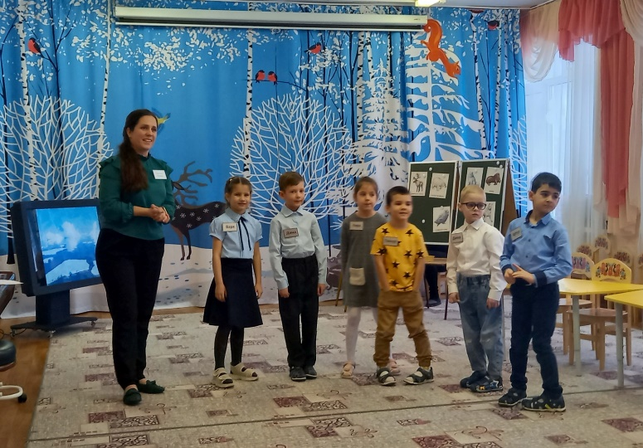
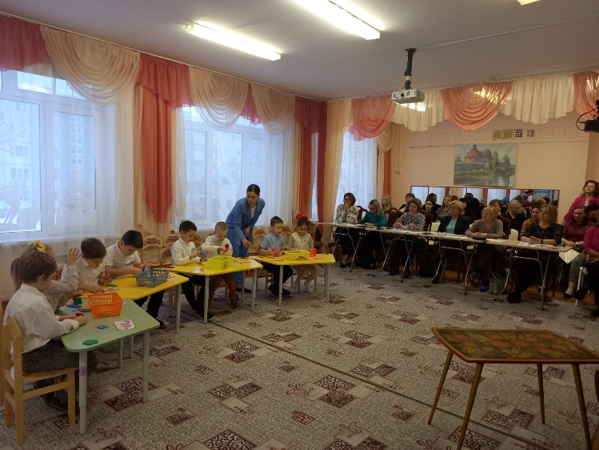
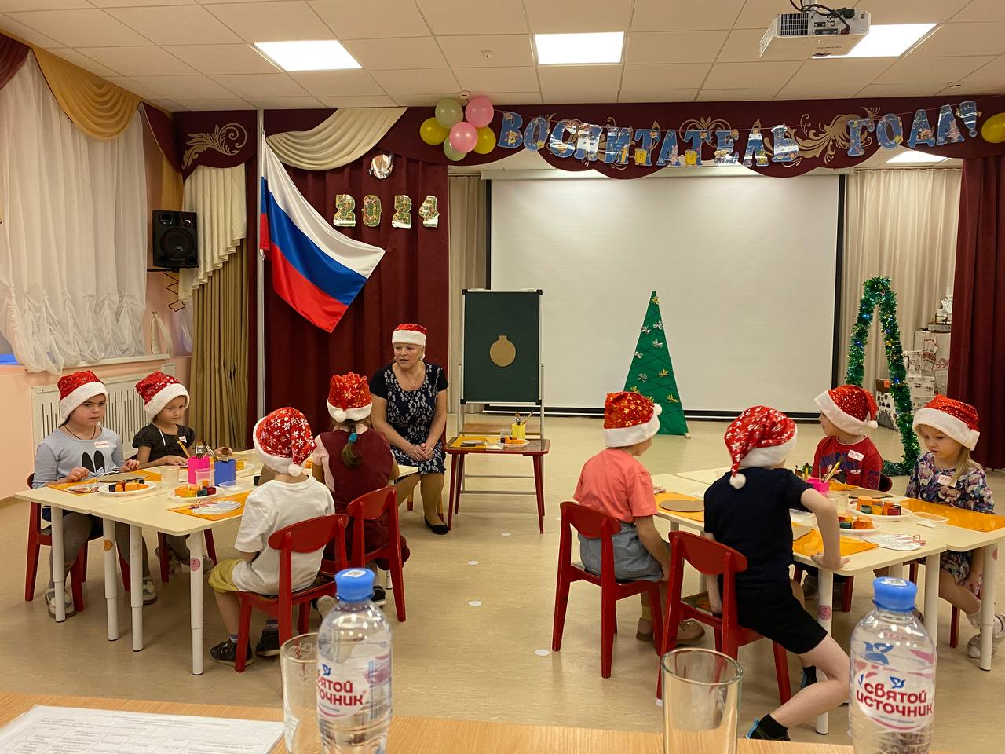
Активное участие педагогов в конкурсах профессионального мастерства: муниципальный конкурс «Учитель года», номинация «Воспитатель года»

Slide 27
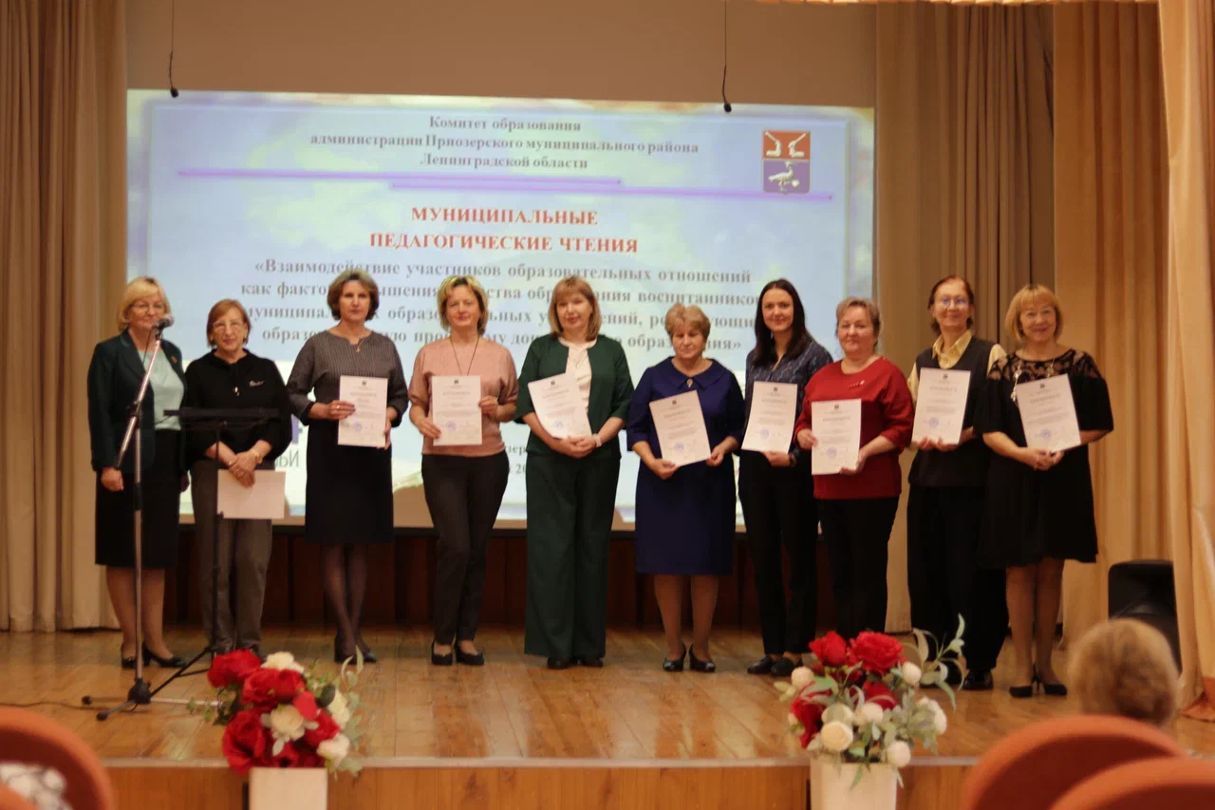
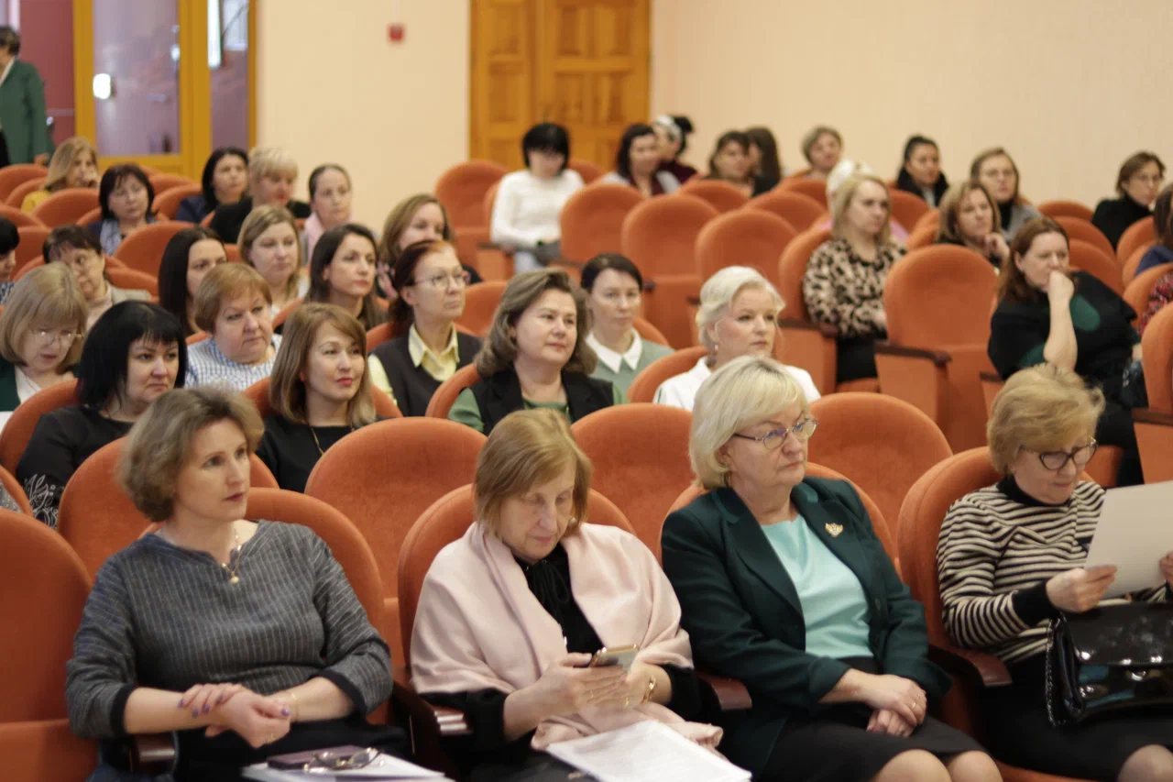
муниципальные педагогические чтения

Slide 28
КОМИТЕТ ОБРАЗОВАНИЯ АДМИНИСТРАЦИИ ПРИОЗЕРСКОГО МУНИЦИПАЛЬНОГО РАЙОНА ЛЕНИНГРАДСКОЙ ОБЛАСТИ ВЫПУСК МЕТОДИЧЕСКИХ СБОРНИКОВ ДЛЯ ПЕДАГОГИЧЕСКИХ РАБОТНИКОВ МОУ

Slide 29
ПЛАНИРУЕМЫЕ ОРИЕНТИРЫ В РАБОТЕ СИСТЕМЫ ДОШОЛЬНОГО ОБРАЗОВАНИЯ ПРИОЗЕРСКОГО МУНИЦИПАЛЬНОГО РАЙОНА ЛЕНИНГРАДСКОЙ ОБЛАСТИ
Продолжить работу по реализации нормативных документов, регламентирующих деятельность дошкольной образовательной организации, обеспечить достижение целей дошкольного образования при активном взаимодействии всех участников образовательных отношений.
Для реализации данной цели обеспечить:
актуализацию норм законодательства в сфере дошкольного образования, изучение в рамках педагогических мероприятий нормативно-правовых документов, локальных нормативных актов МОУ;
систему профессионального роста педагогических работников МОУ; создание условий повышения профессионального уровня педагогических работников по вопросам инклюзивного образования, педагогического сопровождения воспитанников с ОВЗ;
системный подход в методическом сопровождении реализации образовательных программ дошкольного образования МОУ и методический контроль качества образовательной деятельности, эффективность оценки качества образования, системность ВСОКО и использование результатов в управлении и развитии МОУ;
информационную открытость деятельности МОУ по реализации образовательных программ дошкольного образования через: информационные стенды; официальный сайт МОУ в сети Интернет, средства массовой информации, организацию и проведение инновационных форм работы с родителями (законными представителями) воспитанников и др.;
введение в деятельность МОУ системы наставничества с целью повышения уровня профессионализма педагогов, качества обучения воспитанников МОУ;
условия для повышения профессионального уровня педагогических работников с учетом выявленных дефицитов компетенций на основе диагностики профессиональных затруднений педагогов в условиях реализации ФГОС ДО и профстандарта педагога;

Slide 30
Муниципальное образование
Приозерский муниципальный район Ленинградской области
Комитет образования
Новизна данного проекта заключается в комплексном подходе к организации работы по наставничеству в муниципальных образовательных учреждениях, реализующих образовательные программы дошкольного образования, с целью повышения уровня профессионализма педагогов и качества образования воспитанников.
Спасибо за внимание!

